Slide 1

FB-CPU SystemVerilog Testbench

Slide 2
PROJENİN amacı:
Bu proje kapsamında dijital tasarım dersinde tamamlanan FB-CPU işlemcisinin SystemVerilog dili ile otonom kontrolünü yapan bir doğrulama ortamı geliştirilecektir.
Anahtar Kelimeler — FPGA, CPU, SystemVerilog, Verilog.

Slide 3
GİRİŞ
tb_fbcpu.sv dosyasında iki adet sınıf tanımı yapılmıştır. Bunlar;
dosyaSinifi
testSinifi
Bu sınıflardan objeler türetilerek initial begin bloğu içerisinde sınıfın çeşitli fonksiyon ve değişkenleri kullanılarak FBCPU test edilmektedir.
Proje kapsamında dosyaSinifi ve testSinifi isimli sınıfların boş bırakılan sınıf içerikleri doldurulacaktır. Aşağıda dosyaSinifi ve testSinifi isimli sınıfların içerdiği değişken ve fonksiyonlar verilmektedir. testSinifi isimli sınıf dosyaSinifi sınıfından kalıtım yapılmıştır.
Proje kapsamında geliştirilen testbench hatalı bir FBCPU kodu ile denenerek testbench görevinin doğru yerine getirip getirmediği kontrol edilecektir.

Slide 4
SİSTEM MİMARİSİ
Aşağıda dosyaSinifi isimli sınıfın fonksiyonları açıklanmıştır.
new():Constructor’dır. Tüm değişkenleri 0’a atamaktadır.
dosyayiInitializeEt(string girisDosyaAdi):Kendisine verilen string argümandaki dosya adı ile dosyayı açmaya çalışır. Dosya açıldığında geriye dönen file descriptor’u fileDescriptor değişkenine atar. Dosya başarılı olarak açılırsa fileInitialized değişkeni 1 olur, diğer durumda ise 0 olur. Fonksiyon geriye başarılı iken 1, değil iken 0 döndürür.
dosyadanOku(): fileInitialize değişkeni 1 ise, dosyadan 1 satır okuyup bunları memAddr ve data değişkenlerine yazar. Dosyanın sonuna erişildiğinde ise fileInitialize değişkenini 0 yapar. Dosyadan her başarılı okunan satır için lineCount değişkenini bir arttırır. Başarılı okunmalarda fonksiyon geriye 1, diğer durumda ise 0 döndürür.

Slide 5
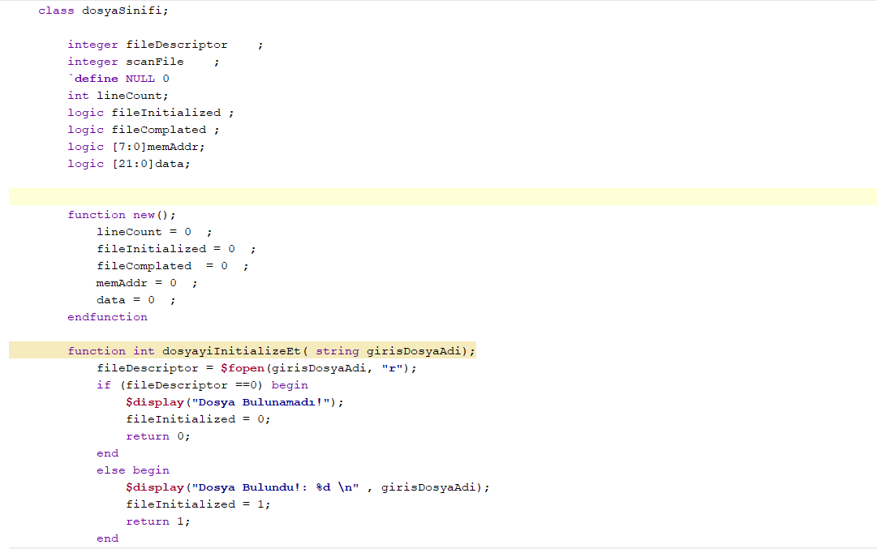
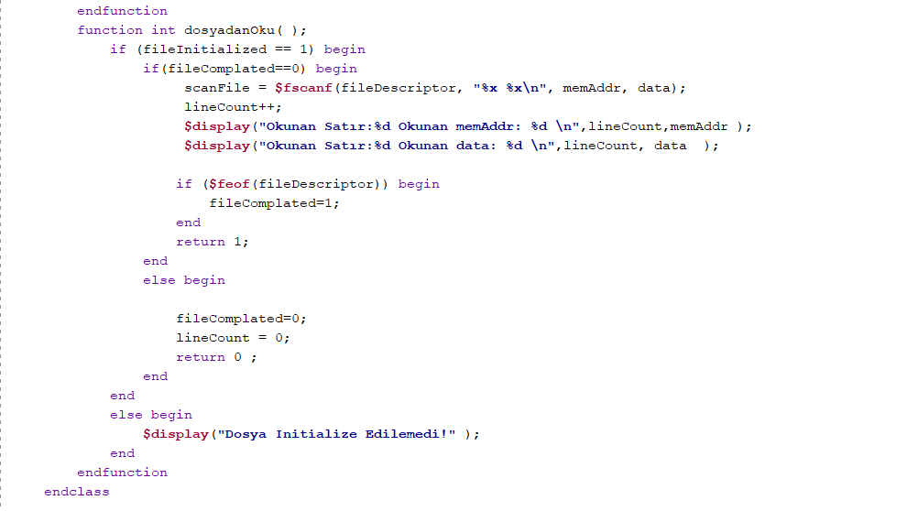
DOSYA SINIFI

Slide 6
SİSTEM MİMARİSİ
Aşağıda testSinifi isimli sınıfın fonksiyonları açıklanmıştır.
new():Constructor’dır. testNo değişkenini 0’a atar ve girisDosyasi, cikisDosyasi değişkenlerini new ile initialize eder.
testNoAyarla(int girisTestNo):testNo değişkenine girisTestNo argümanını yazar
testInitializeEt(): Sınıfın içinde bulunan testNo değişkenin değerine göre girisDosyasi.dosyayiInitializeEt fonksiyonu ile input1, input2, input3 txt dosyalarından birini açar (örn girisDosyasi.dosyayiInitializeEt("input1.txt")) ve çıkış dosyalarından output1, output2, output3 dosyalarından birini açar. Dosyaların açılmasında sorun olursa $finish; komutu ile simülasyonu durdurur
kontrolEt(reg [7:0] memLocation, reg [21:0] expectedValue ):Kendisine argüman olarak verilen memLocation bilgisini kullanarak, BRAM’deki adres’e bakar. O adresteki içeriğin değeri ile expectedValue değerini karşılaştırır. Aynı ise simülasyon başarılı olarak çıktı verir, değil ise simülasyon hatalı olarak çıktı verir.

Slide 7
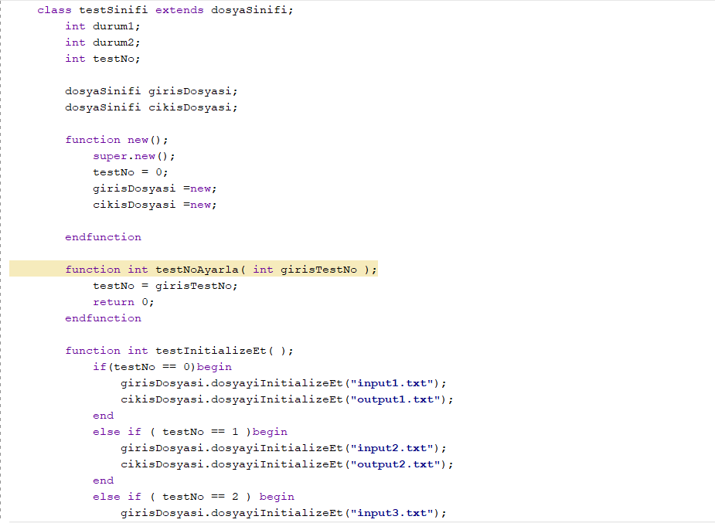
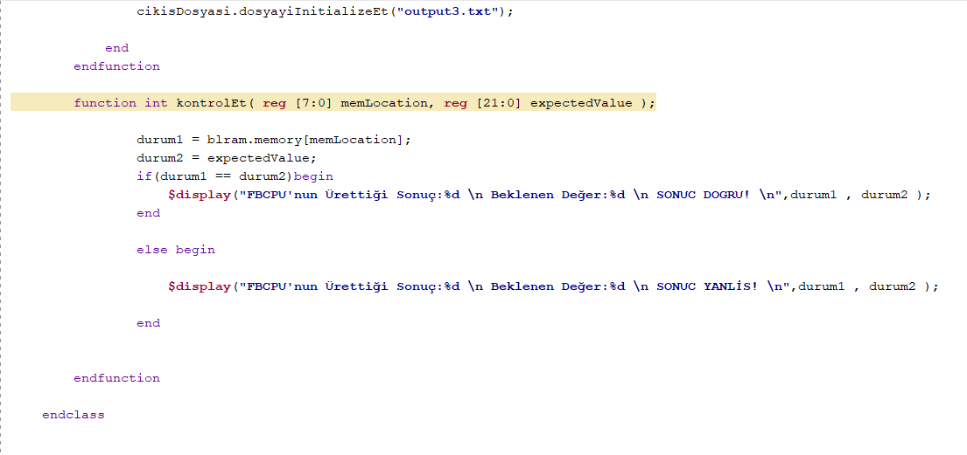
TEST SINIFI

Slide 8
Kullanılan Yazılım
Bu proje kapsamında Xilinx Vivado Design Suite kullanılmıştır.
Vivado Design Suite, Xilinx tarafından donanım tanımlama dili tasarımlarının sentezi ve analizi için üretilmiş bir yazılım paketidir ve Xilinx ISE'nin yerini alır ve bir çip geliştirme ve üst düzey sentez üzerinde sistem için ek özellikler sunar.

Slide 9
sonuçlar
Proje kapsamında geliştirilen testbench hatalı bir FBCPU kodu ile denenerek testbench görevinin doğru yerine getirip getirmediği kontrol edilmiştir.
Bu projemizde elde ettiğimiz sonuçlara göre düzgün çalışan CPU’dan alınan sonuçların da doğru olduğunu gözlemleyebiliyoruz.
Ancak hatalı çalışan bir CPU koyarsak testbench hatalı olduğunu bize söyleyecektir.
Bu proje ile birlikte dijital tasarım dersinde tamamlanan FB-CPU işlemcisinin SystemVerilog dili ile otonom kontrolünü yapan bir doğrulama ortamı geliştirdik ve bir testbenchin nasıl geliştirleceğini öğrenmiş olduk.
SystemVerilog diline olan bilgimiz arttı ve Vivado uygulamasını kullanmayı daha iyi öğrenmiş olduk.

Slide 10
hazırlayanlar
SERHAT ERDOĞAN
HÜSEYİN BERK IŞILDAK

